Slide 1
Project를 진행할 때 사용하는 Branch 종류
데이사이드
서비스 개발 1팀
노승희
2022. 11. 28.

Slide 2

[Branch Overview]
브랜치의 종류는 총 5가지이다.
master(main), hotfixes, release, develop, feature로
구성되어 있다.
개발 프로젝트 특성에 맞게 branch의 종류가
제거되거나 추가될 수 있다.

Slide 3
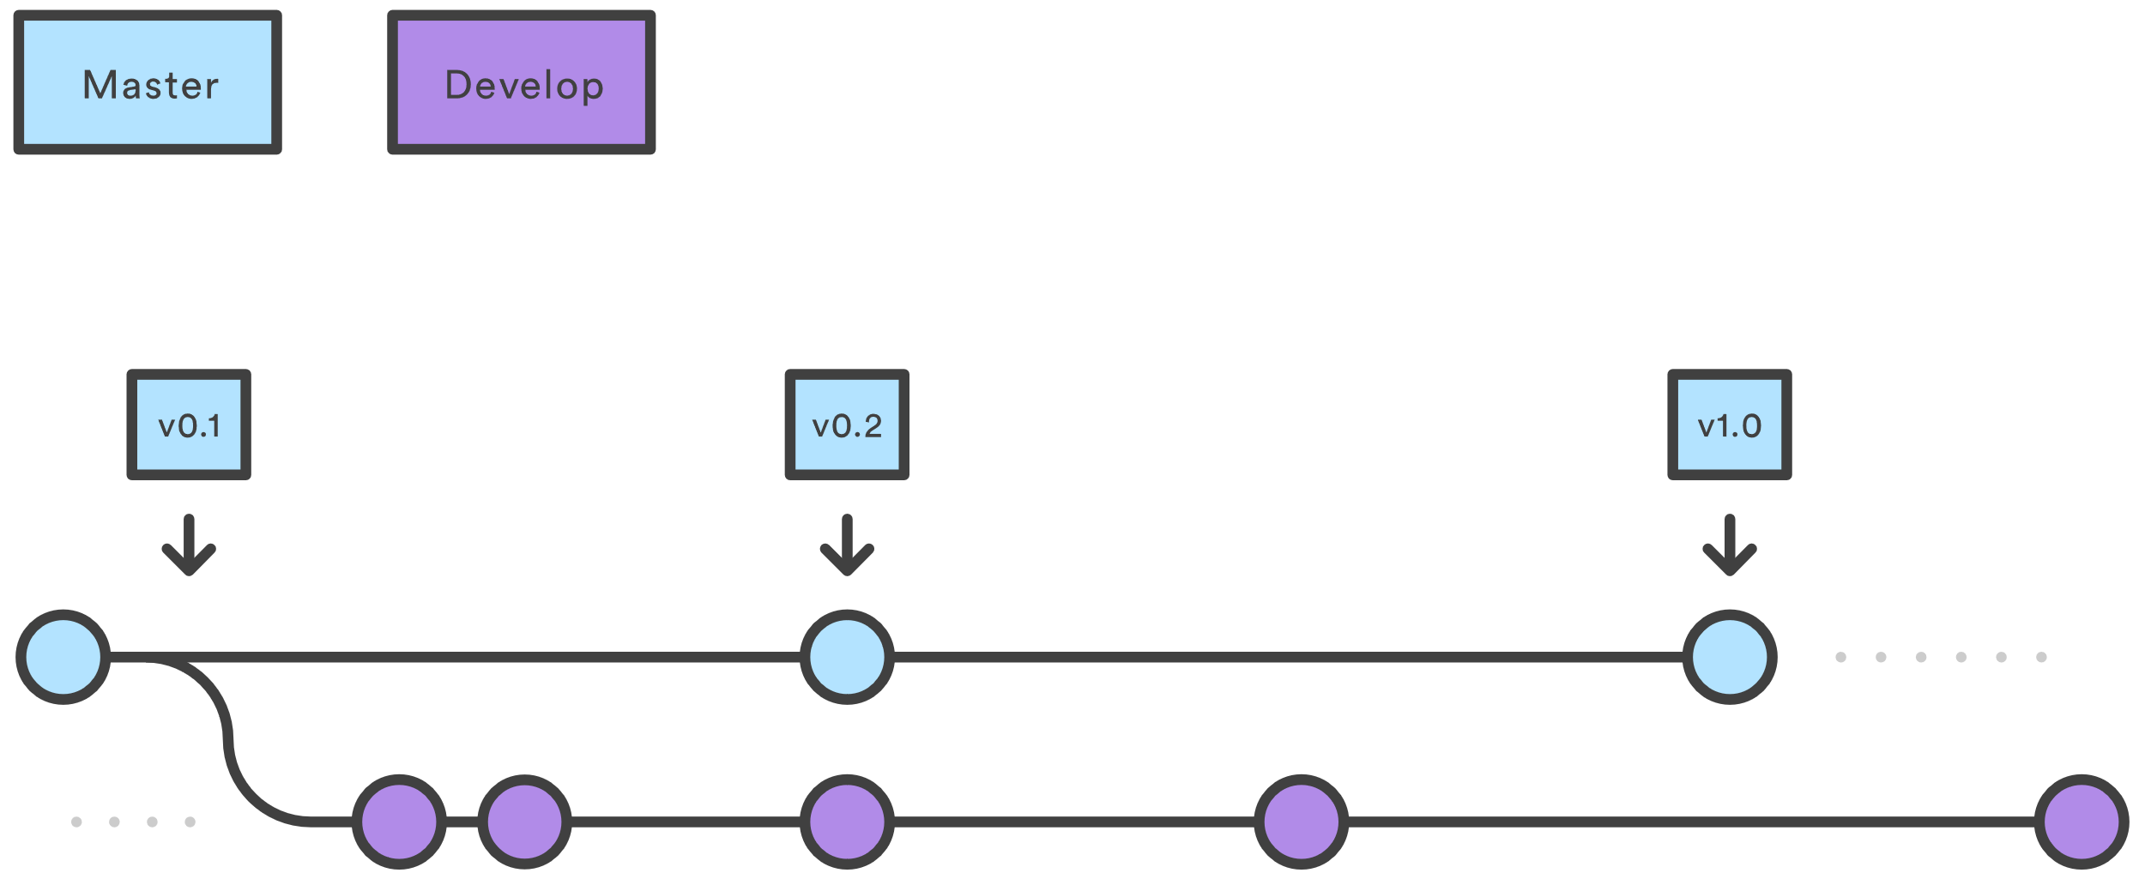
[Master Branch(Main Branch)]
배포 이력을 관리하기 위해 사용한다. 즉, 배포 가능한 상태만 관리한다.
기존에는 Master Branch라고 불러졌지만, 노예제를 연상시킨다는 이유로 Main Branch로 명칭이 변경되었다.

Slide 4
[Develop Branch]
v 3.0
Pull request or merge
- 다음 출시 버전을 개발하는 브랜치
- 기능 개발을 위한 브랜치들을 병합하기 위해 사용한다.
v 2.0
Pull request or merge
- 모든 기능이 추가되고 버그가 수정되어 배포 가능한
안정적인 상태라면 develop 브랜치를 master 브랜치에
병합(merger or pull request)한다.
- 평소에는 이 브랜치를 기반으로 개발을 진행한다.
v 1.0
Master
Develop

Slide 5
[Feature Branch]
v 2.0
Pull request or merge
- 기능을 개발하는 브랜치
- feature 브랜치는 새로운 기능 개발 및 버그 수정이
필요할 때마다 develop 브랜치로부터 분기한다.
Pull request or merge
- feature 브랜치에서의 작업은 기본적으로 공유할 필요가
없기 때문에 자신의 로컬 저장소에서 관리한다.
Pull request or merge
-개발이 완료되면 develop 브랜치로 pull request 또는
merge하여 다른 사람들과 공유한다.
feature/buy
-개발이 완료된 feature 브랜치는 삭제한다.
- feature 브랜치 컨벤션
⊙ master, develop, release -, hotfix- 제외
⊙ feature/기능요약 형식 추천
feature/join
v 1.0
feature/login
Master
Develop

Slide 6
[Release Branch]
v 2.0
- 이번 출시 버전을 준비하는 브랜치
Pull request or merge
- 배포를 위한 전용 브랜치를 사용함으로써 한 팀이 해당
배포를 준비하는 동안 다른 팀은 다음 배포를 위한
기능 개발을 계속할 수 있다.
Pull request or merge
배포 가능
- develop 브랜치에서 배포를 할 수 있는 수준의 기능이
모이거나 정해진 배포 일정이 되면 release 브랜치 분기한다.
- release 브랜치에서는 배포를 위한 최종적인 버그 수정,
문서 추가 등 릴리즈와 직접적으로 관련된 작업 수행한다.
- 직접적으로 관련된 작업들을 제외하고는 release 브랜치에
새로운 기능을 추가로 병합하지 않아야 한다.
- release 브랜치에서 모든 기능이 정상적으로 동작하여
배포 가능한 상태가 되면 master 브랜치에 병합한다.
v 1.0
- 배포 완료 후 release 브랜치의 내용을 develop 브랜치에
병합한다.
Master
Release
Develop

Slide 7
[Hotfix Branch]
v 2.2
Pull request or merge
- 출시 버전에서 발생한 버그를 수정 하는 브랜치
- 배포한 버전에 긴급하게 수정을 해야 할 필요가 있을 경우,
master 브랜치에서 분기하는 브랜치이다.
- develop 브랜치에서 문제가 되는 부분을 수정하여
배포 가능한 버전을 만들기에는 시간도 많이 소요되고
안정성을 보장하기 어려우므로 master 브랜치를 기반으로
hotfix 브랜치를 분기한 후 필요한 부분만을 수정한다.
v 2.0
Pull request or merge
- 수정이 완료되면 master 브랜치에 병합하여 배포하고,
develop 브랜치에도 병합한다.
v 1.0
Master
Hotfix
Develop

Slide 8
[Project 진행할 때 Branch의 전체 모습]

Slide 9
branch와 conflict

Slide 10


Git 초보자
2022.11.30.
안녕하세요. 개발자 여러분.
팀 내에서 Git을 쓰고 있는데 제가 Git에 익숙하지 않아서 오늘 팀장님이 말씀하신 내용이 이해가 안가서
질문드려요..ㅠㅠㅠㅠ
현재 저희 팀은 git-flow 전략에 맞춰서 브랜치를 생성해서 작업 중인데요.
제가 이번에 OO기능을 “feature/OO기능”로 feature 브랜치를 생성해서 개발했습니다.
개발이 완료돼서 이제 develop 브랜치에 merge하려고 팀장님께 PR 생성해도 되는지 질문드렸는데요.
팀장님이 그냥 PR하면 conflict날 수도 있으니 develop 브랜치랑 제 feature 브랜치랑 merge해도 이상 없는지
먼저 확인하고 PR 생성해달라고 하셔서요….
근데 제가 어떻게 PR 생성하기 전에 conflict를 확인 할 수 있는지 감이 잡히지 않아요…ㅠㅠㅠㅠㅠ
도와주세요ㅠㅠㅠㅠㅠㅠ
팀장님이 말씀하신 의미는 바로…
등록하기

Slide 11
Git 조금 써봤습니다.
2022.11.30.
안녕하세요. Git 초보자님.
개발하신 내용을 바로 develop 브랜치에 merge했을 때 conflict가 발생하면 develop 브랜치에서 해결해야 되기
때문에 팀장님이 그렇게 말씀하신 거 같아요.
feature 브랜치는 혼자 쓰지만 develop 브랜치는 팀원들이 공동으로 사용하는 브랜치라 이슈가 최소화되는 것이
중요하니까요.
또한 코드상 conflict뿐만 아니라 feature 브랜치의 논리 오류로 develop브랜치에 이미 적용된 내용이
정상 동작하지 않는다면 문제가 더 커지겠죠?
따라서 팀장님은 개발한 내용을 develop 브런치로 merge하기 전에
먼저 develop 브랜치를 작성자님이 생성하신 feature/OO기능 브랜치로 merge하여 코드상 conflict가 없는지,
기능상 이상이 없는지 확인해보라고 말씀하신 거 같아요!
만약 코드상 conflict가 있거나 기능상 이슈가 있더라도 feature/OO기능 브랜치에서 먼저 수정 진행하시고
develop 브랜치에 merge하시면 이슈가 없겠죠?
그럼 화이팅하세요~! ☺

Slide 12
[참고문헌]
“github default 브랜치명을 master 에서 main 으로 변경하기”,
<https://www.lesstif.com/gitbook/github-default-master-main-100205686.html>.
heejeong Kwon, “[GitHub] Git 브랜치의 종류 및 사용법 (5가지)”, 2018. 05. 11.,
<https://gmlwjd9405.github.io/2018/05/11/types-of-git-branch.html>.
“브랜치란?”, <https://backlog.com/git-tutorial/kr/stepup/stepup1_1.html>.

